Slide 1
Datenbanken:
Grundlagen

Slide 2
Definition "Datenbank"
Was steht in einer DB?
Relationales Datenbankmodell
Aufbau Datentabelle

Slide 3
Definition
Datenbank speichert Informationen mit logischem Zusammenhang, z.B. zu
Weltwissen (Wikipedia (?))
Artikel der Alnatura-Kette
Schüler/innen dieser Schule

Slide 4

Realität vs. Datenbankinhalt
Bsp.: Artikel eines Textilienmarkts
www.flickr.com/photos/39208526@N08/3597994575

Slide 5
Realität vs. Datenbankinhalt
Bsp.: Artikel eines Textilienmarkts
Name | Art | Größe | Preis
T-Shirt | Grundausstattung | XL | 52,00
www.flickr.com/photos/39208526@N08/3597994575

Slide 6
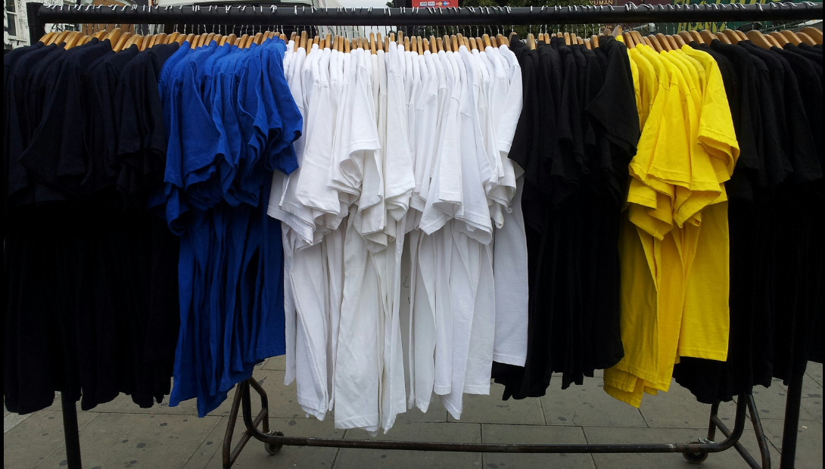
Realität vs. Datenbankinhalt
Bsp.: Artikel eines Textilienmarkts
für Verwaltung des Textiliengeschäfts von Bedeutung?
ja
Preis
Größe
Material
nein
Geruch
Haptik
Schadstoffe
http://www.flickr.com/photos/oatsy40/9475504359/

Slide 7
DB-Inhalt: nur Ausschnitt
= "Abstraktion"
http://www.flickr.com/photos/oatsy40/9475504359/

Slide 8
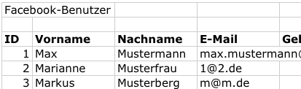
Relationales Datenbankmodell
Daten werden in Tabellenstrukturen abgelegt
Andere Modelle z.B.
Objektorientiertes DB-Modell
hierarchisches DB-Modell

Slide 9
Aufbau einer Datentabelle
Spaltenüberschriften =
„Feldname“
Artikelnummer | Name | Preis
1 | Lappen | 1,99
2 | Spülmittel | 4,88
3 | Waschmittel | 3,49
Zeilen =
„Datensätze“
Spalten =
"Attribute"

Slide 10
Aufbau einer Datentabelle
Spaltenüberschriften =
„Feldname“
Feldname | Feldname | Feldname
1 | Lappen | 1,99
Ich bin ein Datensatz!
3 | Waschmittel | 3,49
Zeilen =
„Datensätze“
Spalten =
"Attribute"

